Slide 1











SSAFY
자율PJT SUB1
BACK TO SCHOOL
BACK TO SCHOOL
팀명: 끄덕끄덕 7팀
팀장: 유진이
팀원: 김지형, 정다운, 정혜지, 황호연

Slide 2










01
기획 의도
목 차
목 차
02
사회
프로젝트 소개
03
진행 상황
04
int tmp = map…
map[now.r][now.c…
prev = tmp;
향후 계획

Slide 3
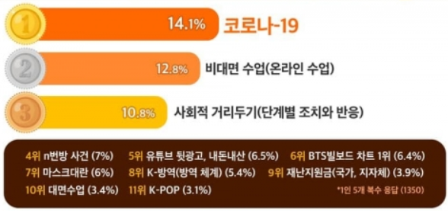


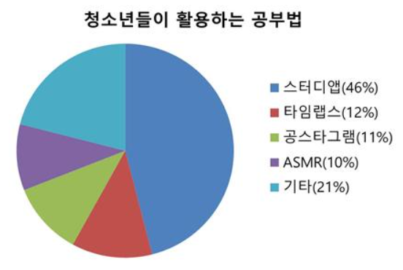
청소년이 뽑은 2020년 10대 뉴스
기획 의도
사회
자료출처-에듀인뉴스
COVID-19로 비대면 공부 플랫폼
자료출처-시빅뉴스
Notes:
자료참고
10대뉴스: https://www.eduinnews.co.kr/news/articleView.html?idxno=37694
시빅뉴스: http://www.civicnews.com/news/articleView.html?idxno=29913

Slide 4
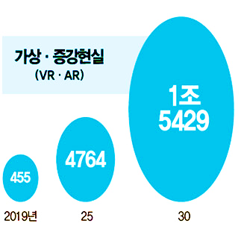
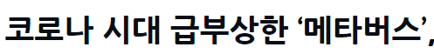

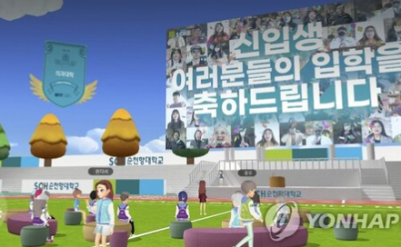
메타버스 관련 시장 규모
기획 의도
기획 의도
사회
자료출처-매일경제
메타버스와 같은 컨텐츠 산업
순천향대 신입생 환영회
Notes:
지료출처: https://www.mk.co.kr/news/economy/view/2021/04/333918/
순천향대: http://biz.newdaily.co.kr/site/data/html/2021/03/04/2021030400060.html
메타버스와 같은 컨텐츠 산업 또한 더불어 증가하고 있다

Slide 5
기획 의도
Z세대
사회
자신의 일상을 친구들과 공유하려는 경향이 강하게 드러나며 가벼운 연대의 네트워크를 좋아하는 집단
단순한 공부 플랫폼이 아닌, 친구들과 함께 참여하는 플랫폼 기획
Notes:
Z세대는 자신의 일상을 친구들과 공유하려는 경향이 강하게 드러나며 가벼운 연대의 네트워크를 좋아하는 집단이다. 그래서 단순한 공부 플랫폼보다 친구들과 같이 참여하고 즐길 수 있는 플랫폼을 기획하게 되었다~

Slide 6


프로젝트 소개 – 서비스
BACK TO SCHOOL
BACK TO SCHOOL
COVID-19 이전의 학교 분위기를 다시 느껴봐요
const 주제 =
“Z세대를 위한 학습 메타버스 플랫폼”
[ , , ]
const 메인컬러 =

Slide 7
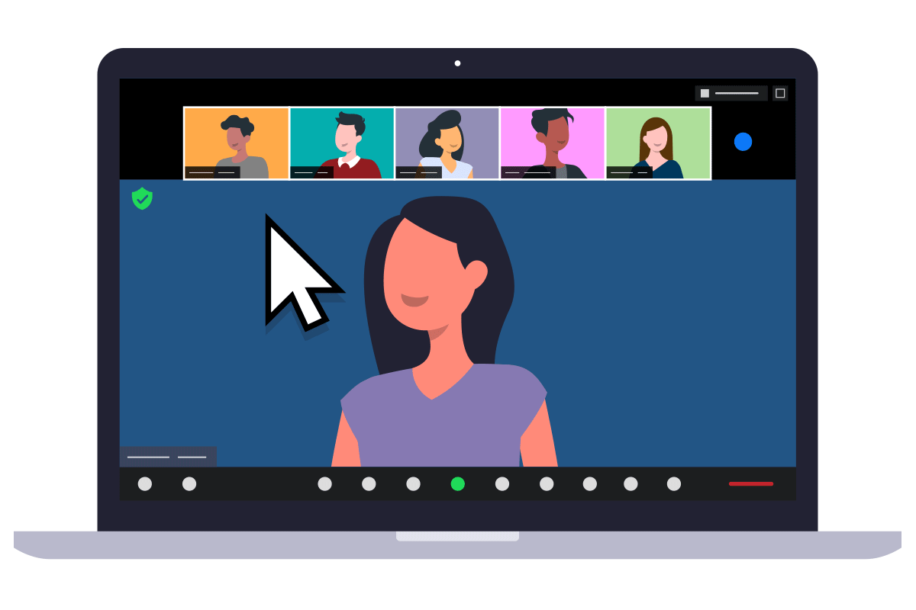

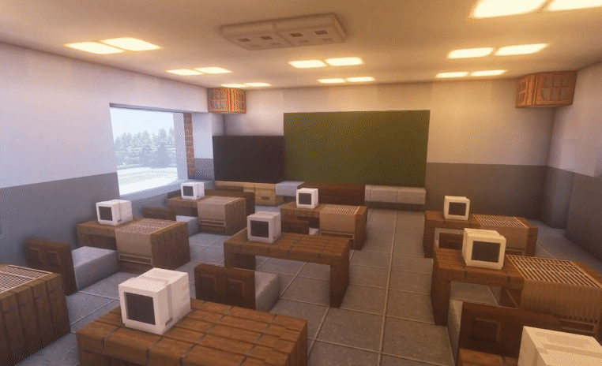
프로젝트 소개 – 서비스
Web
Unity
+
화상 미팅
학교 가상환경
= 메타버스 환경 추구!

Slide 8



프로젝트 소개 – 핵심 기능
실제 학교같은 컨셉
게시판과 플래너
공부이외 시간에도 소통
방 컨셉마다 다른 기능을 경험하세요 실제 학교에 온 듯한 기분을 느껴보세요
고민을 나누고 정보를 공유하세요! 그날 공부할 내용을 계획있게 작성해보세요
친구와 실시간으로 함께 식사하고 이야기하는 휴식 시간을 가져보세요

Slide 9
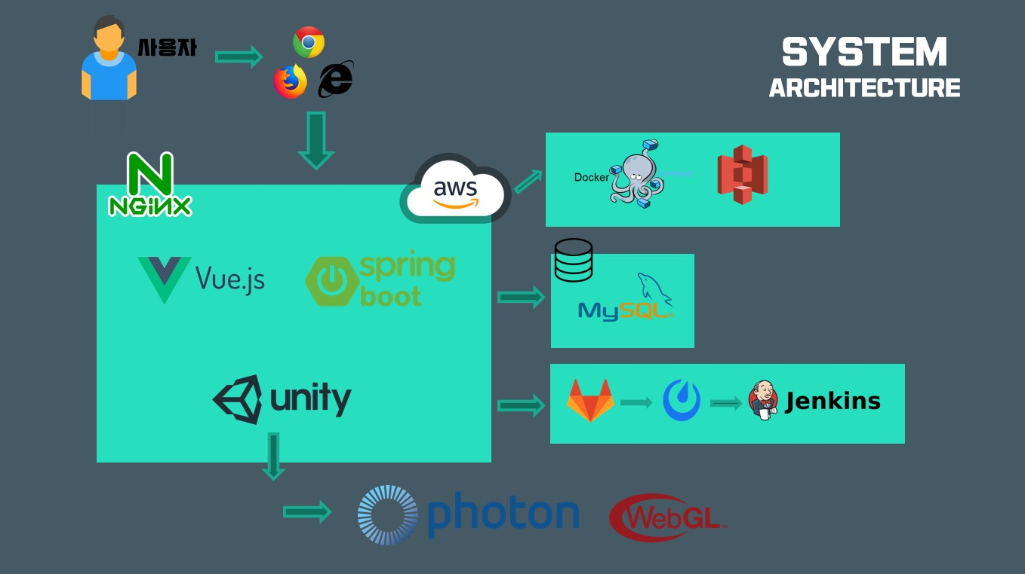
프로젝트 소개 – 기술 스택
사회

Slide 10



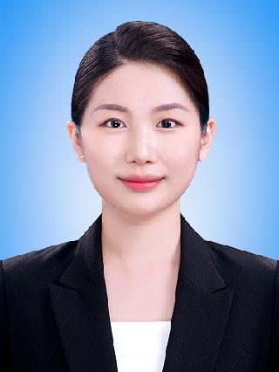
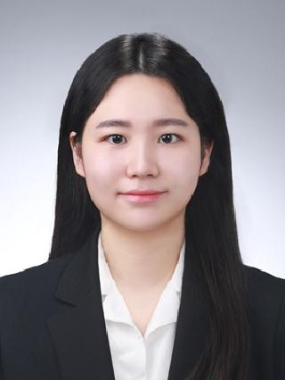
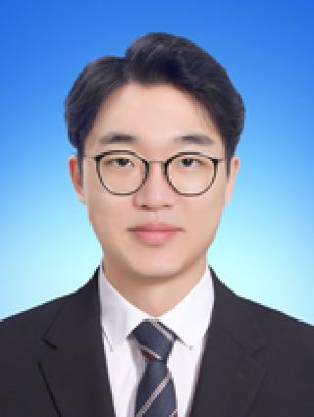
프로젝트 소개 – 팀원 소개
팀장 유진이
팀원 김지형
QA 정다운
팀원 정혜지
QA 황호연
사회
- 풀스택 개발
- UI/UX 디자인
- 와이어프레임
- 프론트엔드 개발
- 유니티 개발
- 풀스택 개발
- UI/UX 디자인
- QA
- 프론트엔드 개발
- 테스트케이스
- 유니티 개발 - 백엔드 개발 - QA

Slide 11
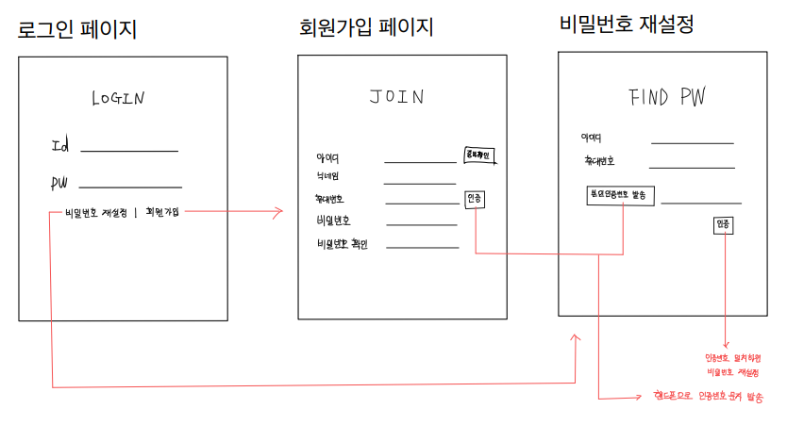
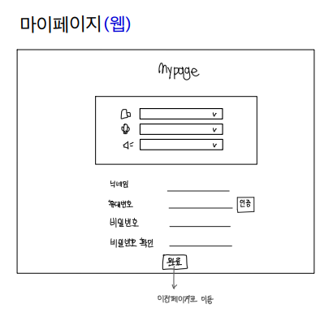


public static int[] solution(int rows, int[][] queries) {
int[] answer = new int[queries.length];
Point[][] map = new Point[rows+1][columns+1];
int[] di = {0, 1, 0, -1};
int[] dj = {1, 0, -1, 0};
Queue<Point> q;
진행 상황 - 회원관리

Slide 12
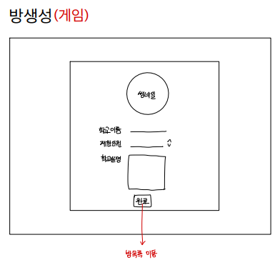
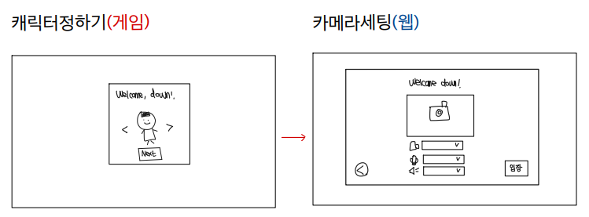
public static int[] solution(int rows, int[][] queries) {
int[] answer = new int[queries.length];
Point[][] map = new Point[rows+1][columns+1];
int[] di = {0, 1, 0, -1};
int[] dj = {1, 0, -1, 0};
Queue<Point> q;
진행 상황 – 세팅&방 생성

Slide 13
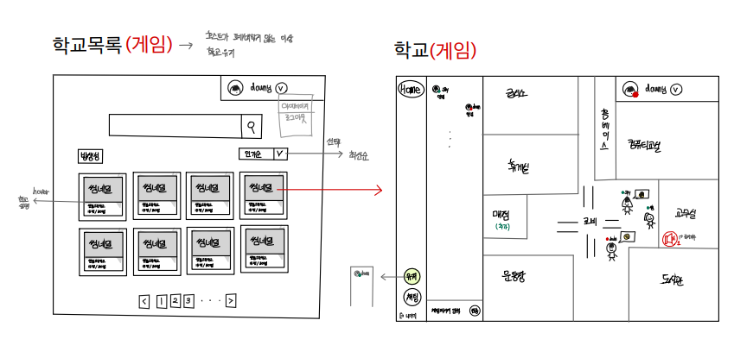
public static int[] solution(int rows, int[][] queries) {
int[] answer = new int[queries.length];
Point[][] map = new Point[rows+1][columns+1];
int[] di = {0, 1, 0, -1};
int[] dj = {1, 0, -1, 0};
Queue<Point> q;
진행 상황 – 학교목록&맵

Slide 14
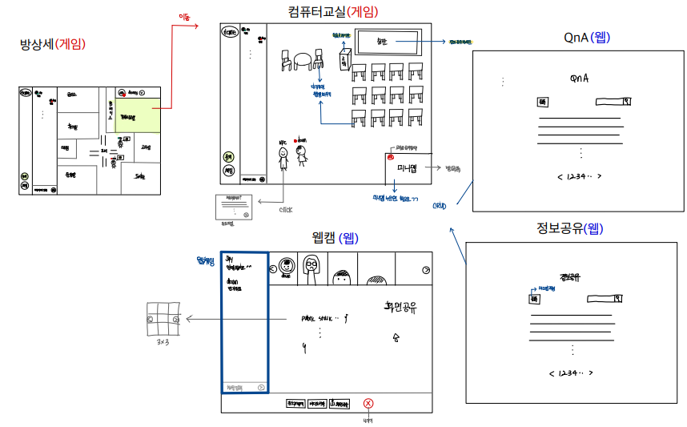
public static int[] solution(int rows, int[][] queries) {
int[] answer = new int[queries.length];
Point[][] map = new Point[rows+1][columns+1];
int[] di = {0, 1, 0, -1};
int[] dj = {1, 0, -1, 0};
Queue<Point> q;
진행 상황 – 컴퓨터교실

Slide 15
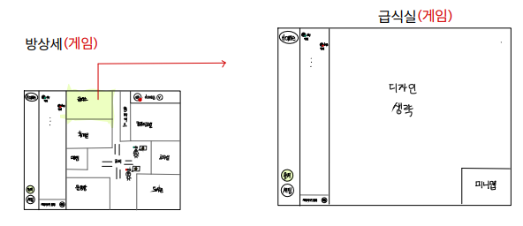
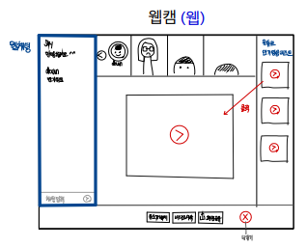
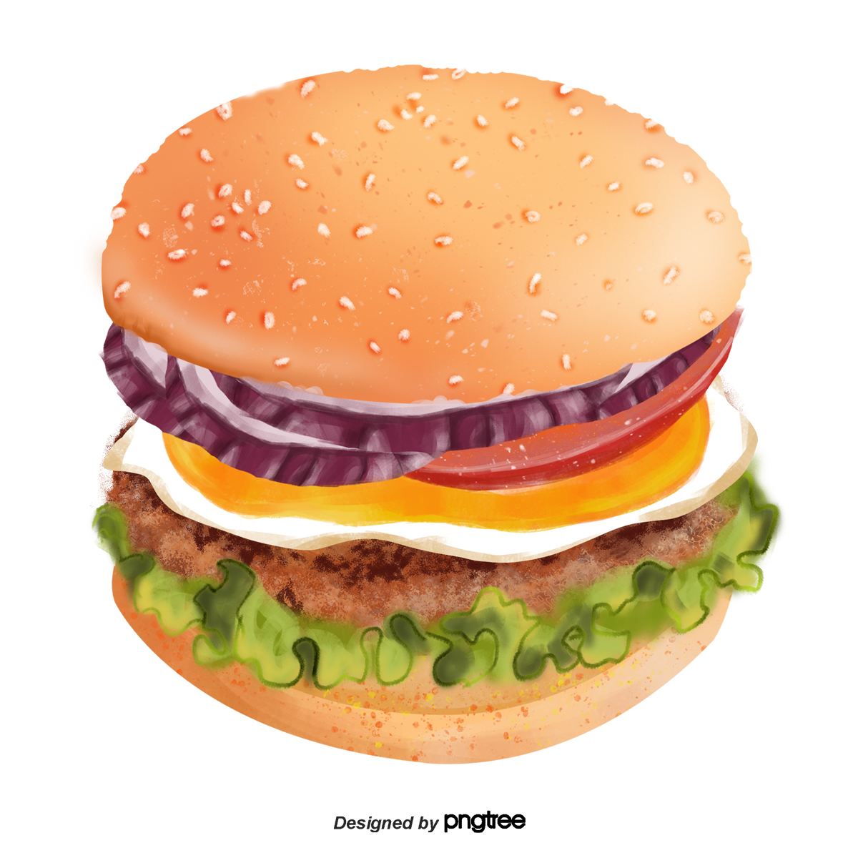
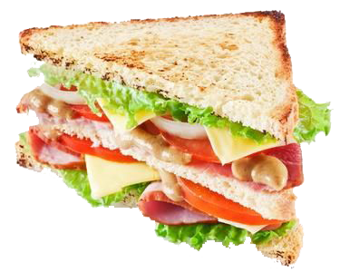
public static int[] solution(int rows, int[][] queries) {
int[] answer = new int[queries.length];
Point[][] map = new Point[rows+1][columns+1];
int[] di = {0, 1, 0, -1};
int[] dj = {1, 0, -1, 0};
Queue<Point> q;
진행 상황 – 급식실

Slide 16
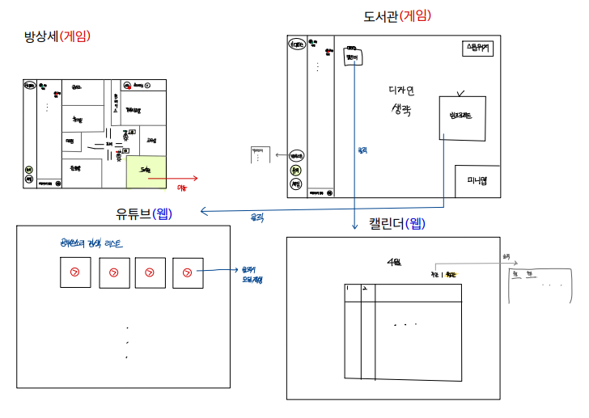
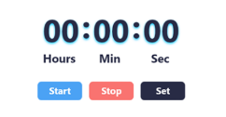
public static int[] solution(int rows, int[][] queries) {
int[] answer = new int[queries.length];
Point[][] map = new Point[rows+1][columns+1];
int[] di = {0, 1, 0, -1};
int[] dj = {1, 0, -1, 0};
Queue<Point> q;
진행 상황 – 도서관

Slide 17
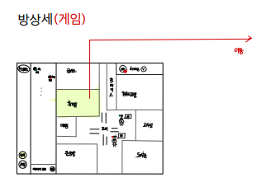
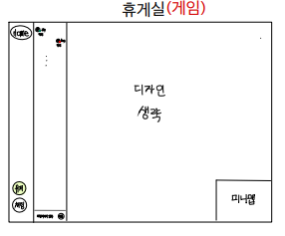
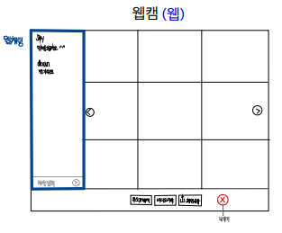


public static int[] solution(int rows, int[][] queries) {
int[] answer = new int[queries.length];
Point[][] map = new Point[rows+1][columns+1];
int[] di = {0, 1, 0, -1};
int[] dj = {1, 0, -1, 0};
Queue<Point> q;
진행 상황 – 휴게실

Slide 18


향후 계획
4월 4주차
5월 1,2주차
5월 3,4주차
사회
유저관리, 화상미팅 구현
웹,유니티 연동
추가 기능(α)
유니티 개발
JPA 개발
버그픽스, 최종 배포
프론트엔드 개발

Slide 19

THANK YOU!
THANK YOU!

